Slide 1
Оценка физического и биологического развития детей и подростков
Ширяева Г.П., профессор кафедры педиатрии ИПО

Slide 2
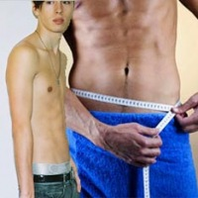
Физическое развитие детей и подростков – это состояние морфологических и функциональных свойств и качеств, а так же уровень биологического развития (Баранов А.А., Кучма В.Р., 1999)

Slide 3
Физическое развитие тонко отражает здоровье поколения, благополучие окружающей среды и позволяет прогнозировать долголетие и жизнестойкость популяции.
Физическое развитие ребенка в каждый период жизни- это комплекс морфофункциональных свойств, характеризующих возраст достигнутого биологического развития и физическую дееспособность (работоспособность) детского организма.

Slide 4
Методики комплексной оценки физического развития
Региональные модифицированные шкалы регрессии массы тела по длине тела Оценка состояния здоровья детей. Новые подходы к профилактической и оздоровительной работе в образовательных учреждениях. Руководство для врачей под ред. А.А.Баранова, В.Р.Кучмы и др.- 2008.
Комплексная схема (Оценка физического развития и состояния здоровья детей и подростков, изучение медико-социальных причин формирования отклонений в здоровье: метод. реком., 1996)

Slide 5
Методики скрининг-оценки физического развития
Центильные межгрупповые оценочные таблицы (межрегиональные нормативы для оценки длины и массы тела детей от 0 до 14 лет: мет. реком., 1990)
Индекс массы тела (международные нормативы)
Z-score оценка (Программный продукт ANTHRO 1.01, 1990 - международные нормативы)
Центильные таблицы на основе региональных нормативов.

Slide 6
Центили (процентили) - значения показателя, которые разбивают плотность его распределения на 100 равных по площади (вероятности) частей. Дентальный интервал определяет вероятность (площадь распределения) попадания значений показателя в этот интервал.
Для оценки физического развития школьников используется 6 центилей: 3,10, 25, 75, 90, 97 (шкала Стюарта). В центильный интервал от 0 до 3 центиля и от 97 до 100 центиля попадает по 3% школьников (крайне низкие и крайне высокие значения), от 3 до 10 и от 90 до 97- по 7% (пограничные зоны количественных характеристик), от 10 до 25 и от 75 до 90 - по 15%, от 25 до 50-75%.

Slide 7
При нормальном развитии ребенка длина тела (Р) находится в интервале от 25 до 97 центиля, а масса тела (М) - от 25 до 97.
Различают следующие отклонения в физическом развитии школьников:
1. Повышенная масса тела при нормальных значения длины тела
(Р - от 25 до 97 центиля, М - от 90 до 97 центиля).
2. Высокая масса тела при нормальных значениях его длины (Р - 25-97,
М - выше 97).
3. Сниженная масса тела при нормальных значения его длины (Р - 25-97,
М-3-25).
4. Низкая масса тела при нормальных значениях его длины (Р - 25-97,
М - ниже 3).
5. Сниженная длина тела при нормальном значении его массы (Р - 10-25,
М-25-90).
6. Сниженная длина тела при повышенной и высокой массе тела (Р - 10-25, М-75-97).
7. Сниженная длина тела при пониженной и низкой массе тела (Р - 10-25,
М-3-25).
8. Высокая длина тела (Р - выше 97 при любых значениях массы тела).
9. Низкая длина тела (Р - до 3 при любых значениях массы тела).

Slide 8
МАССА ТЕЛА (КГ) У ШКОЛЬНИКОВ В ЗАВИСИМОСТИ ОТ ВОЗРАСТА
МАЛЬЧИКИ
Возраст, лет | Центиль
 | 3 | 10 | 25 | 75 | 90 | 97
7 | 18,2 | 19,6 | 21,3 | 25,5 | 28,0 | 31,1
8 | 20,0 | 21,5 | 23,4 | 28,4 | 31,7 | 35,1
9 | 22,0 | 23,4 | 25,6 | 31,4 | 35,4 | 39,2
10 | 24,0 | 25,6 | 28,0 | 35,1 | 39,5 | 45,0
11 | 26,0 | 28,0 | 31,0 | 39,2 | 44,5 | 50,5
12 | 28,3 | 30,4 | 34,4 | 43,8 | 50,0 | 57,0
13 | 31,0 | 33,4 | 39,8 | 49,0 | 56,2 | 63,6
14 | 34,0 | 35,2 | 42,2 | 54,6 | 62,2 | 70,6
15 | 37,8 | 40,8 | 46,9 | 60,2 | 65,1 | 76,5
16 | 41,2 | 45,4 | 51,8 | 65,9 | 73,0 | 82,5
17 | 46,4 | 50,5 | 56,8 | 70,6 | 78,0 | 86,2

Slide 9
Оценка физического развития
В практике здравоохранения РФ физическое развитие школьников определяется по росту и весу с учетом возраста и пола. Существует теоретический годовой прирост массы и длины тела, на который мы должны ориентироваться.
Если результаты длины, массы тела и окружности груди попадают в близлежащие центильные зоны и разность между номерами любых трех оценок не превышает 2, то можно говорить о гармоническом развитии. Если величина разности составляет 3-развитие дисгармоническое, 4 и более – резко дисгармоническое.
Но оценка морфофункционального состояния предполагает обязательную оценку биологического развития, ЖЕЛ, мышечной силы, физическую работоспособность (функциональный физиометрический показатель) школьников по тесту PWC_{I50-170,} силу кисти, средний физиологический объем движений в суставах.
Нормативы скорости бега, скоростно-силового навыка на прыжки в длину с места, скоростно-силового навыка на броски набивного меча у школьников также характеризуют особенности физического развития детей и подростков.

Slide 10
ТЕОРЕТИЧЕСКИЙ ПРИРОСТ МАССЫ ТЕЛА ШКОЛЬНИКОВ
Возраст, лет | Прирост массы тела, кг |  | Прирост длины тела, см
 | М | Д | М | Д
7-8 | 2,4 | 2,4 | 5,6 | 5,6
8-9 | 2,5 | 2,5 | 5,6 | 5,6
9-10 | 2,7 | 2,8 | 5,1 | 5,3
10-11 | 2,5 | 3,5 | 5,1 . | 5,3
11-12 | 3,0 | 4,5 | 5,1 | 6,4
12-13 | 4,1 | 5,1 | 5,6 | 6,6
13-14 | 5,5 | 4,3 | 7,2 | 5,1
14-15 | 5,1 | 2,3 | 5,8 | 2,5
15-16 | 4,5 | 1,8 | 5,1 | 2,0

Slide 11
СИЛА КИСТИ У ШКОЛЬНИКОВ В ЗАВИСИМОСТИ ОТ ВОЗРАСТА
Возраст, лет | Сила кисти (кг) в зависимости от уровня ее развития
 | Низкий менее | Ниже среднего | Средний | Выше среднего | Высокий более
Мальчики
6 | 11,4 | 11,5-11,7 | 11,8-11,9 | 12-21,1 | 12,2
7 | 12,8 | 12,9-13,1 | 13,2-13,5 | 13,5-13,7 | 13,8
8 | 7 | 8-9 | 10-17. | 18-20 | 21
9 | 9 | 10-11 | 12-19 | 20-22 | 23
10 | 10 | 11-13 | 14-22 | 23-26 | 27
11 | 12 | 13-15 | 16-25 | 26-29 | 30
12 | 15 | 16-18 | 19-28 | 29-31 | 32
13 | 18 | 19-22 | 23-33 | 34-38 | 39
14 | 20 | 21-25 | 26-38 | 39-44 | 45
15 | 25 | 26-31 | 32-47 | 48-54 | 55
16 | 31 | 32-38 | 39-54 | 55-63 | 64
17 | 34 | 35-41 | 42-58 | 59-66 | 67

Slide 12
РЕКОМЕНДУЕМАЯ СУТОЧНАЯ ДВИГАТЕЛЬНАЯ АКТИВНОСТЬ ШКОЛЬНИКОВ
Возраст, годы | Локомоции, тыс. шагов | Продолжительность, час
7-10 11-14 15-17(юноши) 15-17(девушки) | 15-20 18-25 25-30 20-25 | 4-5 3,5-4,5 3-4 3-4,5

Slide 13
НОРМАТИВЫ СКОРОСТИ БЕГА У ШКОЛЬНИКОВ
Возраст, лет | КАЧЕСТВЕННЫЕ ГРАДАЦИИ СКОРОСТИ БЕГА
 | Низкая | Ниже средней | Средняя | Выше средней | Высокая
 | Время бега, с
МАЛЬЧИКИ
6 | Более 8,9 | 8,8-8,3 | 8,2-7,8 | 7,7-7,2 | Менее 7,1
7 | 8,1 | 8-7,7 | 7,6-7,3 | 7,2-7 | 6,9
8 | 14 | 13,9-13 | 12,9-11,1 | 11-10,1 | 10
9 | 13 | 12,9-12,2 | 12,1-10,5 | 10,4-9,7 | 9,6
10 | 12,4 | 12,3-11,7 | 11,6-10,4 | 10,3-9,7 | 9,6
11 | 12 | 11,9-11,4 | 11,3-10,1 | 10-9,5 | 9,4
12 | 11,6 | 11,5-10,9 | 10,8-9,6 | 9,5-8,9 | 8,8
13 | 11,2 | 11,1-10,6 | 10,5-9,3 | 9,2-8,7 | 8,6
14 | 10,5 | 10,4-10 | 9,9-8,9 | 8,8-8,4 | 8,3
15 | 10 | 9,9-9,7 | 9,6-9 | 8,9-8,7 | 8,6
16 | 9.7 | 9,6-9,2 | 9,1-8,3 | 8,2-7,8 | 7,7
17 | 9,8 | 9,7-9,2 | 9,1-7,9 | 7,8-7,3 | 7,2

Slide 14
НОРМАТИВЫ СКОРОСТНО-СИЛОВОГО НАВЫКА НА ПРЫЖКИ В ДЛИНУ С МЕСТА У ШКОЛЬНИКОВ
Возраст, лет | Длина прыжка (см) в зависимости от скоростно-силового навыка
 | Низкий | Ниже среднего | Средний | Выше среднего | Высокий
Мальчики
6 | Менее 79 | 80-93 | 94-99 | 100-107 | Более 1 14
7 | 90 | 91-109 | 110-119 | 120-129 | 130
8 | 94 | 95-109 | 110-140 | 141-155 | 156
9 | 109 | 10-124 | 125-155 | 156-165 | 166
10" | 114 | 115-129 | 130-159 | 160-180 | 181
11 | 129 | 130-144 | 145-175 | 176-185 | 186
12' | 139 | 140-149 | 150-180 | 181-195 | 196
13 | 149 | 150-164 | 165-195 | 196-210 | 211
14 | 154 | 155-169 | 170-210 | 211-225 | 226
15 | 179 | 180-194 | 195-220 | 221-240 | 241
16 | 179 | 180-199 | 200-240 | 241-260 | 261
17 | 194 | 195-209 | 210-245 | 246-260 | 261

Slide 15
НОРМАТИВЫ СКОРОСТНО-СИЛОВОГО НАВЫКА НА БРОСКИ НАБИВНОГО МЯЧА У ШКОЛЬНИКОВ
Возраст, лет | Длина броска (м) в зависимости от скоростно-силового навыка
 | Низкий | Ниже среднего | Средний | Выше среднего | Высокий
Мальчики
6 | Менее 1,9 | 2-2,2 | 2,3-2,7 | 2,8-3 | Более 3,1
7 | 2,5 | 2,6-2,8 | 2,9-3,5 | 3,6-3,8 | 3,9
8 | 2,4 | 2,5-2,6 | 2,7-3,1 | 3,2-3,3 | 3,4
9 | 2,4 | 2,5-2,7 | 2,8-3,6 | 3,7-4 | 4,1
10 | 2,7 | 2,8-3 | 3,1-3,8 | 3,941 | 4,2
И | 3,2 | 3,3-3,5 | 3,6-4,3 | 4,4-4,6 | 4,7
12 | 3,7 | 3,8-t | 4,1-47 | 4,8-5 | 5,1
13 | 3,7 | 3,8-4,3 | 4,4-5,6 | 5,7-6,2 | 6,3
14 | 4,2 | 4,3-5 | 5,1-6,8 | 6,9-7,7 | 7,8
15 | 4,7 | 4,8-5,6 | 5,7-7,8 | 7,9-8,8 | 8,9
16 | 5,5 | 5,6-6,3 | 6,4-8 | 8,1-8,8 | 8,9
17 | 6,6 | 6,7-7,2 | 7,3-8,7 | 8,8-9,4 | 9,5

Slide 16
Массо-ростовые индексы для общей (интегральной) характеристики физического развития и роста детей
Индекс Кетле
Индексы Брока
Индекс Коула
Индекс Пирке (линейные пропорции тела)
Индекс Вервека (модифицированный И.М.Воронцовым)
Индексы Эрисмана и Бругша (объемный рост)

Slide 17
Костный возраст
Оценивается по данным рентгенографии кисти и запястья левой руки (компютеризированный вариант Таннера-Уайтхауза TW 2-RUS)
Этапы окостенения: I этап от 0 до 7 лет (окостенение хрящевых костных матриц)
II этап от 7 до 9 лет (латентный период)
III этап от 9 до 14 лет (активная оссифи-
кация и формирование полостей в костях)
У девочек процессы оссификации происходят раньше, чем у мальчиков, особенно в пубертатном периоде, когда костный возраст девочек и мальчиков отличается почти на 2 года.

Slide 18
Дополнительные методы оценки физического развития
Определение толщины кожно-жировых складок (калиперометрия)
Сферосоматометрия (объемные данные размеров туловища)
Кифосколиозометрия(определение контура позвоночника)
Плантография (получение отпечатка стоп)
Кнемометрия (измерение длины голени и стопы в положении сидя)

Slide 19



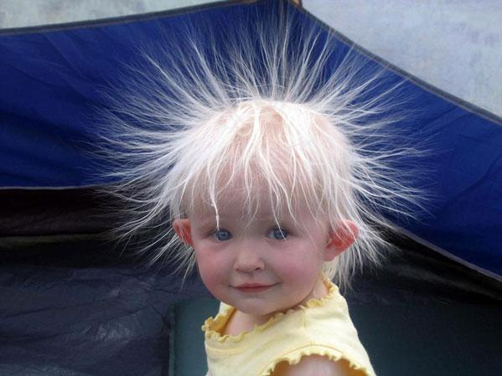

Slide 20
Критические фазы роста и развития
Внутриутробный период (1 и последний триместр беременности) -Характеристика фазы: процессы адаптации к ус­ловиям внеутробной жизни:
- внутриутробная гипотрофия и незрелость плода
- внутриутробное инфицирование, сенсибилизация беременной
антигенами плода
- Рождение детей с низкой массой тела, недостаточностью иммунной
системы, поражением ЦНС, обусловленным внутриутробной
гипоксией и метаболическими нарушениями.
органная адаптация:
— снижение сосудистого сопротивления в легких и воз­растание лёгочного кровотока;
— закрытие артериального (боталлова) протока;
— изоляция малого и большого круга кровообращения;
— созревание системы легочного сурфактанта;
— установка ритма дыхания;
— созревание антиоксидантной системы легких и орга­низма в целом;
— активизация пищеварительных ферментов;
— включение ферментных систем детоксикации в печени;

Slide 21
Внутриутробный период (1 и последний триместр беременности), продолжение
нейроэндокринная адаптация:
— резкое сокращение деления нейронов, усиленное фор­мирование
межнейрональных связей;
— связь с внешним миром посредством врожденных ре­флексов;
— генерализованные реакции нервной системы;
— стрессорные реакции нейроэндокринной системы;
— снижение высокого плазматического уровня гормона роста;
метаболическая адаптация:
— переход на прерывистый характер питания;
— непродолжительная фаза преобладания катаболических процессов;
— включение системы термогенеза и терморегуляции;
— преобладание процессов анаэробного гликолиза; иммунная адаптация:
— общая супрессия иммунной системы;
— преимущественно пассивный гуморальный иммунитет;
— низкая активность фагоцитарной системы;
— низкая продукция гамма-интерферрна.

Slide 22
Период новорожденности (ранний неонатальный период –неонатальная адаптация)
Тревожные состояния и угрожаемые заболевания:
— низкая масса тела при рождении (проявления задерж­ки
внутриутробного развития, недоношенности);
— проявления анте- и интранатальных поражений ЦНС;
— проявления хромосомных болезней, врожденных поро­ков развития;
— нейродистресс-синдром как проявление наследствен­ных болезней обмена
(лейциноз, органические ацидемии, бо­лезни-цикла синтеза мочевины);
— синдром: дыхательных расстройств и развитие бронхолегочной дисплазии;
— склонность к генерализованным микробно-воспалительным реакциям
(сепсис, септицемия);
— критический момент формирования отношения матери к ребенку (риск
отвержения, перевода на искусственное вскармливание).
Практически каждое из вышеперечисленных и многие другие состояниями заболевания сопряжены с угрозой нару­шения физического и нервно-психического развития ребенка.

Slide 23
Грудной возраст (4-6 мес.-изменение режима вскармливания)
Характеристика фазы: переход на смешанный характер вскармливания:
— достижение максимального увеличения массы тела;
— напряженный энергетический обмен при неустойчиво­сти процессов
окислительного фосфорилирования;
— склонность к дегидратации при заболеваниях;
— частые проявления дефицита витамина D (рахит), же­леза (анемия);
— развитие бинокулярного зрения, памяти;
— снижение пассивного гуморального иммунитета (ката­болизм
материнских антител);
— преобладание первичного иммунного ответа (IgM) на большинство
антигенов;
— частая заболеваемость, сдерживающая рост;
— частые проявления пищевой сенсибилизации орга­низма.
В этом периоде решающее значение для физического раз­вития ребенка имеет рациональное вскармливание и защита от инфекционных агентов. Нарушения вскармливания прояв­ляются в большей степени в дефиците массы, но не длины тела: как известно, гипогликемия повышает секрецию гор­мона роста.

Slide 24
Второй год жизни (весь период – социализация)
Характеристика фазы:
— замедление скорости роста при выраженном преобладании анаболических процессов над катаболическими;
— почти линейный (изометрический) рост;
— при отклонениях роста, вызванных заболеваниями, возврат к программе развития (гомеорезис);
— формирование прочных условных рефлексов;
— развитие речи, социализация — расширение контактов с окружающим миром (взрослые, сверстники, домашние, животные, почва и т. д.);
— первичный иммунный ответ на многие микробные ан­тигены (полисахариды пневмококка и др.);
— активизация хелперной, функции Т-лимфоцитов;
— недостаточность местного иммунитета.

Slide 25
Второй год жизни (весь период – социализация), продолжение
Угрожаемые состояния и заболевания:
— проявления первичной и вторичной недостаточ-
ности гормонов роста;
— проявления малых дисфункций мозга, невроти-
ческие реакции, транзиторная или устойчивая
задержка развития речи;
— повторные вирусные и микробно-воспалительные заболевания, нарастание частоты детских инфекций (коклюш, скарлатина), паразитарных болезней;
— возможность развития заболеваний аутоиммунной
и иммунокомплексной природы;
— четкие проявления атопии, лимфатизма (хроничес-
кий тонзиллит и др.);
— учащение бытового травматизма, несчастных случаев
(падения, ожоги, отравления);
— рост общей заболеваемости по сравнению с предыду­щим
возрастным периодом.

Slide 26
6-й год жизни (готовность к обучению в школе)
Характеристика фазы:
— начало «первого вытяжения» (прослеживается не всегда);
— завершение дифференцировки межполушарного взаи­модействия головного мозга;
— нарастание силы и подвижности процессов высшей нервной деятельности;
— изменение формулы белой крови в сторону преоблада­ния гранулоцитов над
лимфоцитами;
— соответствие многих показателей иммунной системы значениям взрослых, хотя
становление иммунной системы еще не завершено;
— самый высокий (по сравнению с другими возрастными периодами) уровень
иммуноглобулинов Е в сыворотке крови.
Угрожаемые состояния и заболевания:
— задержка роста под влиянием хронических заболева­ний и инфекций;
— быстрая истощаемость нервных процессов, эмоцио­нальное перенапряжение;
— рост частоты пограничных состояний и невротических реакций, функциональной
патологии;
— максимальная частота многих детских инфекций (кро­ме коклюша, скарлатины),
паразитарных заболеваний;
— формирование многих хронических соматических бо­лезней.

Slide 27
Препубертатный период (8-10(12) лет –период полового созревания
Характеристика фазы:
— повышение скорости роста, увеличение количества жира в организме девочек, до 25%, у мальчиков — до 10—11% массы тела;
— активизация системы гонадотропинов гипоталамуса;
— гипофиза;
— половое созревание и интенсивное развитие вторичных половых признаков;
— завершение процессов миелинизации проводящих пу­тей (кроме ретикулярной формации ствола мозга);
— развитое абстрактное мышление, становление лич­ности;
— уменьшение массы лимфоидной ткани, инволюция тимуса;
— влияние половых гормонов на иммунную систему;
— окончательное формирование слабого и сильного типов иммунного ответа на большинство антигенов.

Slide 28
Препубертатный период (8-10(12) лет –период полового созревания
Угрожаемые: состояния и заболевания:
— конституциональная задержка роста или акселерация развития;
— задержка полового созревания и развития вторичный половых признаков;
— андрогиния у девушек (чаще всего в связи с прояв­лением поздней формы андрогенитального синдрома);
— парадоксальное поведение; увеличение частоты невро­зов, психопатологических реакций и действий (вплоть до суицидов);
— рост психосоматических заболеваний, эндокринопатий, травматизма;
— токсические влияния никотина, алкоголя, наркотиков;
— раннее начало половой жизни, беременность девочек-подростков;
— высокий риск гинекологических и венерических забо­леваний;
— рост заболеваемости туберкулезом, аутоиммунными болезнями.

Slide 29
Понятие о конституции человека
Учение о конституции человека издавна преследовало цель – установить зависимость между типом телосложения, реактивностью организма и подверженностью определённым заболеваниям.
Конституция человека – его фенотип – объединяет:
а) антропометрические (морфологические) характеристики тела или морфофенотип или, лучше соматофенотип (соматотип);
б) интеллектуальные характеристики – у детей показатели возрастного интеллектуального развития;
в) тип высшей нервной деятельности (характер, тип по­ведения);
г) функциональные характеристики, прежде всего — им­мунной системы, систем нейро-эндокринной и органной функ­циональной, адаптации.
д) стадии полового развития у подростков.

Slide 30
Нормальные вариации соматотипов (морфофенотипов по классификации
В.В. Бунака)
1. Лептоморфный, инфантильный, миниатюрный, гипопластический соматотип, «гипостатура» по Г. Н. Сперанско­му (миниатюрные дети).
2. Долихоморфный — удлиненный (долговязый), астени­ческий (относительно высокий рост при суженных пропор­циях тела).
3. Брахиморфный, коренастый (нормальный или снижен­ный рост при опережении роста таза и грудной клетки).
4. Андроморфный, атлетический соматотип (опережение общего роста и размеров грудной клетки, объема мышечной ткани, высокая степень физического развития мальчиков, признаки маскулинизации (андрогинии) у девочек.
5. Гинекоморфный, женственный, грацильный соматотип (обычно у мальчиков).
6. Пахиморфный, пикнический тип полного ребенка; адипозофенотип (пропорциональность размеров тела при избыт­ке массы тела, умеренное жироотложение).
7. Неопределенный соматотип , адипозофенотип.
8. Мезоморфный, нормальный.

Slide 31
Конституциональные (семейные) варианты нормального телосложения и соответствующие им моногенные болезни и синдромы
Конституциональные варианты | Моногенно детерминированные болезни и синдромы
1.Лептоморфный, инфантильный, миниатюрный (гипопластический) соматотип, семейный низкий рост, конституциональная задержка роста 2.Долихоморфный, удлиненный (долговязый), астенический соматотип 3. Мезоморфный, нормальный 4. Брахиморфный, коренастый сома­тотип 5. Андроморфный, атлетический соматотип 6.Гинекоморфный, женственный, гра­цильный соматотип у мальчиков 7.Пахиморфный, пахисомный, гиперстенический соматотип 8. Адипозофенотип | 1.Недостаточность гормона роста, гипрфизарный нанизм, типы Iа, Ib, II, III, синдром Ларона, синдром Тернера — Шерешевского (у девочек), гликогенозы 2.Синдром Марфана, гомоцистинурия, синдром Клайнфелтера 3. - 4.Синдром Маркезани 5.Андрогиния девочек — поздняя форма адреногенитального син­дрома 6.Гипргенитализм (дефицит гонадотрбпных гормонов), синдром тестикулярной феминизации 7.Синдром Беквита — Видемана, синдром Сотоса 8.Синдром Лоуренса — Муна, синдром Прадера — Вилли, недостаточность гормона роста

Slide 32
Общий план обследования ребёнка при замедлении роста и задержке роста
1. Регистрация фактического состояния показателей физического развития по центильным шкалам (длина тела, рост, масса тела, окружность головы, окружность грудной клетки, др. показатели).
2. Вычисление массо-ростовых индексов по выбору врача.
3. Определение индивидуального и среднего роста матери и отца.
4. Рентгенография левой кисти и запястья для определе­ния костного возраста.
5. Определение тироксина в сыворотке крови (Т4).
6. Определение уровня кальция, фосфора активности, ще­лочной фосфотазы в сыворотке крови.
7. Рентгенограмма черепа (турецкого седла).
8. Определение кариотипа или телец Барра в лимфоци­тах девочек.
9. Специальные исследования:
— определение уровня гормона роста в крови или в моче при проведении пробы с клофелином
или соматолиберином (гексарелином)
— определение инсулиноподобного - фактора роста (IGF-1) в крови;
— определение базального уровня кортизола до и после нагрузки АКТГ;
— компьютерная или ЯМР-томография черепа.
При проведении специализированного обследования должна быть повторно исследована развёрнутая формула крови, проведены анализы мочи, а также выполнены необходимые диагностические тесты для исключения органной патологии.

Slide 33
Тактика врача-педиатра при высоком росте
План обследования : анализ родословной, генетическое обследование – ДНК-диагностика (с-м Марфана), исследование крови и мочи на содержание гомоцистеина и метионина (гомоцистиурия), исследование кариотипа лимфоцитов (с-м Клайнфельтера и др. хромосомных аномалий).

Slide 34
Процесс полового созревания обусловлен активацией
импульсного генератора
в медиобазальном гипоталамусе,
который обеспечивает импульсную
секрецию гонадолиберина (RF).
Повышение
тканевой чувствительности
к нейрогуморальным
стимулам
на всех уровнях гонадостата.
Усиление продукции
гонадотропних гормонов

Slide 35
Механизмы, обеспечивающие торможение процесса полового созревания в детском возрасте и
„запускающие” его в начале пубертата.
Высокочувствительная обратная связь между гонадами и гипоталамическми центрами.
Внутренние ингибиторные механизмы цент-ральной нервной системы (активность гипо-
кампа) на импульсный генератор.
Блокирующий эффект гормона эпифиза - мелатонина

Slide 36
Половое развитие девушек определяем по развитию таких половых признаков
А– оволосение подмышек
Р– оволосение лобка
Ма –развитие молочной железы
Ме –наличие менструальной функции

Slide 37
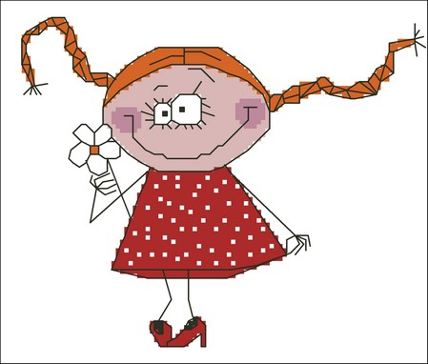
Периоды развития женской половой системы
(8-10 лет) препубертатная, андренархе.
скачок роста,
развитие костей таза,
появление вторичных половых признаков
Принимают участие гормон роста, андрогены. Повышается
уровень ФСГ и ЛГ (выделение ациклическое), остается высокой
концентрация пролактина.
Активизируется гормональная активность яичников,
но средний уровень эстрогенов не высокий,
активизируется работа щитовидной железы.

Slide 38
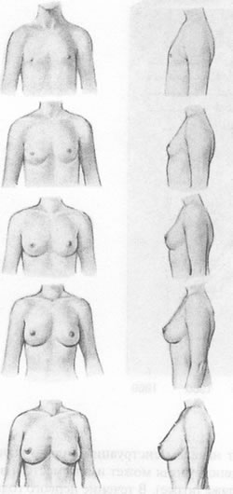
Стадии
развития
молочной
железы

Slide 39
Стадии лобкового оволосения
у девочек

Slide 40
Периоды развития женской половой системы
(11-14 лет) пубертатная, менархе
дальнейшее физическое развитие, особенно повышение массы тела, рост костей таза,
становление ритма менструаций, которые в этом периоде еще ановуляторные.
Уровень гормона роста уменьшается, щитовидная железа
активно функционирует.
Количество эстрогенов на втором году от менархе возрастает,
но уровень прогестерона еще невысокий.
Появляется цикличность в синтезе ФСГ и ЛГ.

Slide 41
Менархе в среднем приходит в возрасте 11-13,5 лет.
Meнструации у здоровых девушек устанавливается на протяжении одного года
(у 50-70% регулярные менструации наблюдаются сразу).
Нормальный менструальный цикл определяется периодом 21-35 дней, кровотечение длится 3-5 дней.
 Нормальный менструальный цикл возможен при достижении определенного веса тела (43-47 кг)

Slide 42
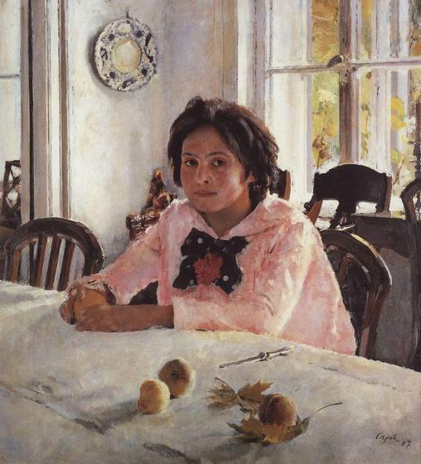
Сроки появления первой менструации зависят от факторов:
генетических,
климатических (в высокогорных районах менархе появляется позднее),
наличия стрессовых ситуаций,
сезонность и освещенность (менархе приходит чаще зимой).

Slide 43
Нарушения менструальной функции
Первичная аменорея – отсутствие менструации в 15 лет (если А2,Р2,Ма2) или в 16 лет (по ВОЗ).
Вторичная аменорея - отсутствие менструации на протяжении 3-х месяцев.
Олигоменорея - скудные менструальные кровотечения (1-2 дня).
Опсоменорея - редкие менструации, чаще ановуляторные.
Спаниоменорея - менструация 1-2 раза в год, через неравномерные промежутки времени.

Slide 44
Нарушения менструальной функции
Альгоменорея - менструации, которые сопро-вождаются выраженной болью.
Гиперполименорея - продолжительные,
обильные менструации.
Пройоменорея - частые менструации (чаще чем через 21 день)
Ювенильное (пубертатное) маточное кровоте-
чение - может быть циклическим и
ациклическим.

Slide 45

Периоды развития женской половой системы
(15-18 лет) постпубертатная
прекращение физического развития,
увеличивается уровень ЛГ,
на фоне высокой концентрации эстрогенов устанавливаются овуляторные циклы,
повышается секреция прогестерона,
заканчивается формирование
вторичных половых признаков
Содержание гормона роста снижается,
стабилизируется функция щитовидной железы.
Формируется и закрепляется обратная биологическая связь
между действием эстрогенов и гонадотропной функцией гипофиза.

Slide 46
Половая формула у девочек
Возраст | Половая формула
10-11 | А1Р1Ма1-2Ме1
11-12 | А1-2Р 2-3Ма1-3Ме1
13 | А2-3Р 3-4Ма2-4Ме2-3
14 | А 4Р 4Ма 4Ме3-4
15 | А4Р 4-5Ма 4-5Ме 4
16 -18 | А4Р4-5Ма4-5Ме4

Slide 47
Нарушения полового развития у девушек.
Преждевременное половое созрева-ние (появление вторичных половых признаков до 8 лет или менструации до 10 лет).
Задержка полового созревания.
„Стертые” формы вирилизации или гиперандрогении различного генеза

Slide 48
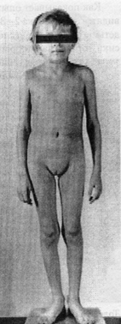
Задержка полового развития
(по МКБ 10 пересмотра Е30.0 ) - состояние, когда появление признаков полового развития (созревания) опаздывает на 2 и более лет, или когда нарушается порядок появления признаков полового созревания.
Больная О.,14 лет

Slide 49
Общие черты различных форм ЗПР
У 50% девушек со ЗПР имеется дефицит мас-сы тела
Девушки со ЗПР могут иметь как высокий, так и низкий рост.
У 60% девушек со ЗПР имеет место отстава-ние костного возраста;
Определяются отклонения в краниограмме - гиперостоз лобной кости, признака венозного застоя, ликворной гипертензии;
Большинство девушек со ЗПР имеют приз-наки астенического синдрома;
У 60-70% девушек с ЗПР наблюдаются явле-ния вегето-сосудистой дистонии .

Slide 50
Задержка полового развития
(по МКБ 10 пересмотра Е30.0 ) - состояние, когда появление признаков полового развития (созревания) опаздывает на 2 и более лет, или когда нарушается порядок появления признаков полового созревания.
Больная О.,14 лет

Slide 51
Общие черты различных форм ЗПР
У 50% девушек со ЗПР имеется дефицит массы тела
Девушки со ЗПР могут иметь как высокий, так и низкий рост.
У 60% девушек со ЗПР имеет место отставание костного возраста;
Определяются отклонения в краниограмме - гиперостоз лобной кости, признака венозного застоя, ликворной гипертензии;
Большинство девушек со ЗПР имеют признаки астенического синдрома;
У 60-70% девушек с ЗПР наблюдаются явления вегето-сосудистой дистонии .

Slide 52
Виды спорта, отрицательно влияющие на организм женщины
тяжелая атлетика,
культуризм
футбол
различные виды борьбы
марафонский бег
гребля.

Slide 53
Виды спорта, опасные для женщин
бокс
тяжелая атлетика
прыжки на лыжах с трамплина
мотоспорт
кикбоксинг
автомобильный спорт
каратэ
альпинизм
парашютный спорт

Slide 54
Диспансерное наблюдение за девушками с ЗПР
гинеколог -1 раз в квартал,
педиатр или подростковый терапевт -2 раза в год,
эндокринолог - 2 раза в год
невропатолог -2 раза в год
гематолог -2 раза в год девушек с ПМК
генетик -1 раз в год
определение размеров тела – массы, роста,
пропорциональность физического развития, половая формула
лабораторно – инструментальные исследования за показаниям:
-рентгенография черепа в 2 – х проекциях,
- рентгенограмма кисти,
-кариотип,
-уровень гормонов с учетом суточных ритмов
-функциональные гормональные тесты.

Slide 55


Slide 56

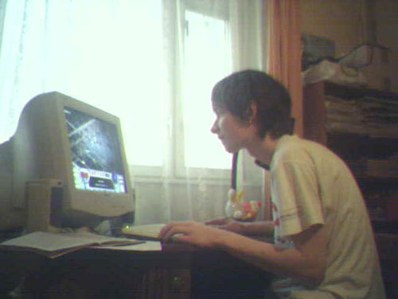
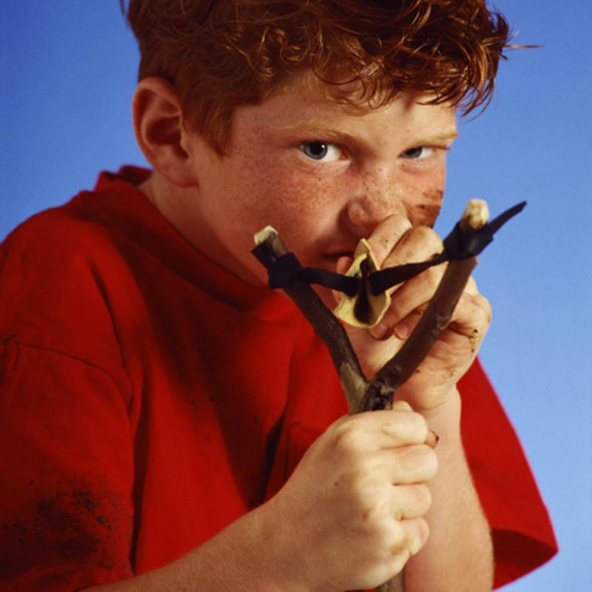

Slide 57
Половое развитие мальчиков определяем по развитию таких половых признаков:
А – оволосение подмышек
Р – оволосение лобка
F – оволосение лица
G – развитие наружных половых органов.

Slide 58
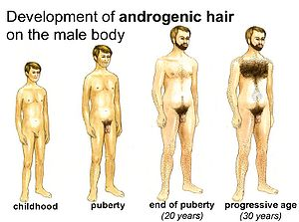
Стадии развития наружных гениталий у мальчиков

Slide 59

Пубертатный период
в 7-8 лет впервые усиливается секреция надпочечниковых андрогенов
В начале пубертатного периода секреция этих гормонов резко возрастает и продолжает уве-личиваться до его середины. Надпочечниковые андрогены участвуют в формировании вторичных половых признаков.

Slide 60
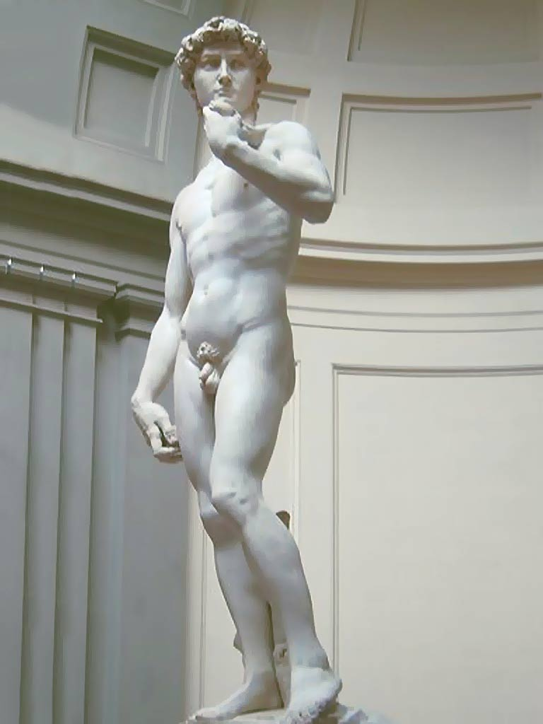
Пубертатный период
В 9-14 лет усиливается секреция
дигидротестостерона, который стимулирует рост яичек .
Увеличение длины яичек (более 2,5 см) или их объема (более 4 см3 по орхидометру Прадера) - первый признак начала пубертатного периода.

Slide 61
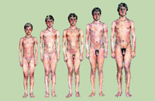
Половая формула у мальчиков
Возраст | Половая формула
10-11 | А1Р1 F1G1
11-12 | А1Р1 F1G2
13 | А1Р 2-3F1G3
14 | А 2Р 3-4F2-3G3-4
15 | А2-3Р4-5F3-4G5
16 -18 | А4Р4-561F4-5G5

Slide 62
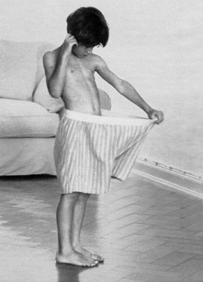
Формы ЗПР у мальчиков
Конституционно - соматогенная;
Ложная адипозогенитальная дистрофия;
Синдром неправильного пубертата;
Микропенис или микрогенитализм

Slide 63
Синдром неправильного пубертата
рост нормальный, избыточный вес.
жировая клетчатка откладывается по женскому типу
накопление жира в области молочных желез симулируют ложную гинекомастию
диэнцефальные нарушения: полифагия, артериальная гипертензия, розовые стрии.

Slide 64
Синдром неправильного пубертата
Чрезмерная продукция корой
надпочечников слабых андрогенов в начале пубертата
приводит к нарушению нормального соотношения секреции
гонадотропных гормонов и снижению чувствительности гонад к ЛГ.
Вследствие этого значительно уменьшается продукция тестостерона в яичках.
повышена продукция андрогенов надпочечникового происхождения – дегидроэпиандростерона и андростендиона
повышена экскреция 17КС с мочой
уровень тестостерона в крови значительно ниже нормального

Slide 65
Реабилитационные мероприятия для юношей с нарушениями полового развития:
Своевременное лечение
Регулярное диспансерное наблюдение и оздоровление детей с хроническими соматическими заболеваниями
Полноценное, рациональное питание (контроль массы тела)
Контроль за физическими нагрузками

Slide 66
Диспансерное наблюдение за юношами с нарушениями полового развития
педиатр или подростковый терапевт -2 раза в год,
эндокринолог - 2 раза в год
невропатолог 2 раза в год
генетик – 1 раз в год
определение размеров тела – массы, роста,
пропорциональность физического развития, половая формула
лабораторно – инструментальные исследования за показаниям:
-рентгенография черепа в 2 – х проекциях,
- рентгенограмма кисти,
-кариотип,
-уровень гормонов с учетом суточных ритмов
-функциональные гормональные тесты.

Slide 67
